Slide 1
DROGAS
A TORMENTA DO SÉCULO
Norma Aparecida Silveira de Moraes
WWW.SERGRASAN/
NORMASILVEIRAMORAESSLIDES

Slide 2
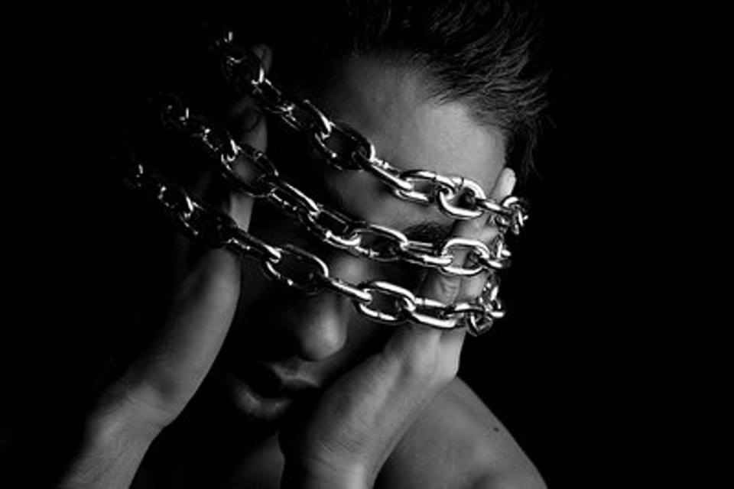
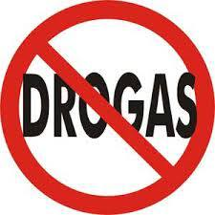
Prisão: vítimas de maldades.
Escravidão: “fissura”
Exploração: sexual e outros
Perturbação: delírios...desamparo
Doença: psicológicas e físicas
Depressão: tristeza intensa
Angústia: sem rumo e referencia
Solidão: incompreensão.
Baixa autoestima:
Preconceito: bulling
CRISE EXISTENCIAL TOTAL

Slide 3
“ SOMENTE QUEM CONVIVE OU TEM UMA PESSOA DOENTE POR CAUSA DO EXCESSO DE DROGAS PODE AVALIAR O SOFRIMENTO DA FAMÍLIA”
Drogas: sintomas, consequências, e combate.
“ COGITAM-SE A IDEIA DA LEGALIDADE DA DROGA NO BRASIL, É UM PARADOXO, POIS SENDO LEGAL OU NÃO MUITOS SEGUEM POR ESTA VEREDA DUVIDOSA, PERDENDO A PRÓPRIA REFERENCIA DO EU. DO SER E ATÉ DO TER... TUDO É QUESTÃO DE ESCOLHAS.”

Slide 4
É muito importante orientar, salientar e prevenir os pais sobre a banalização cada vez maior das drogas. Vale lembrar que o álcool, muito consumido nas festinhas de família, também é uma porta aberta para outras drogas, já que é considerada uma droga, pelo dano que causa ao cérebro e a grande probabilidade de se transformar em vício e doença.

Slide 5
Crianças e jovens estão começando a experimentar
drogas cada vez mais cedo.
Na curiosidade normal,
elas experimentam tudo que é oferecido,
sem saber o mal que causa,
nas consequências, e até mesmo,
o que é estar viciada em algo tão prejudicial.

Slide 6
Aí começa a busca para satisfazer o vazio intenso, a depressão, inquietude, insatisfação, a rebeldia, a falta de vontade de estudar ou fazer alguma coisa diferente. Caem na letargia, sonolência e preguiça, sem saber ao certo a causa de mudanças tão bruscas de comportamento.

Slide 7
Afastam-se da afetividade, do carinho presencial da família, vão cada vez mais frequentes para a rua, a procura dos pares e novas amizades, numa mesma energia negativa de ações e atitudes, irrefletidas, guiadas apenas pelo instinto do prazer momentâneo que a droga parece oferecer.

Slide 8
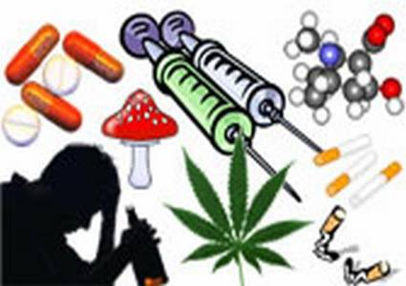
Entretanto, a droga também, oferece desespero, desamparo, afastamento, angústia, solidão, desprezo, preconceitos, fuga, aniquilamento do Eu, resistência à cura e a mudanças.

Slide 9
A droga simplesmente tira toda vontade de fazer qualquer coisa diferente, a não ser ficar "curtindo". São muitos os sintomas que variam de acordo com a emoção, personalidade ou estímulo do momento.

Slide 10
É profundamente triste o quadro que se apresenta neste novo paradigma e modismo da droga na nossa sociedade. Anos atrás havia menor evidência, vale ressaltar que encontramos jovens se drogando livremente pelas ruas, portas de escolas, praças, lanchonetes e em qualquer lugar...

Slide 11
Há muita dificuldade em aceitar por parte da família que um filho está entrando para o mundo das drogas e, quanto mais cedo perceber, ou observar o comportamento, entender a dura realidade, mais fácil será a cura, o tratamento e a recuperação.

Slide 12
Não se deve envergonhar de procurar ajuda, tanto para o doente quanto para os pais. Não adianta adiar, desesperar, negar o problema, fugir, culpar a si mesmo, aos outros, que estão na mesma situação. É necessário enfrentar.

Slide 13
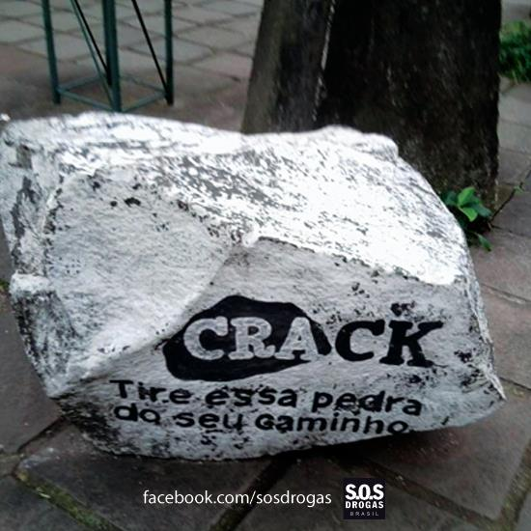
Há um conjunto de procedimentos, programas de tratamentos; aconselhamento, amor, atitudes firmes no combate, e ajuda ao núcleo familiar também.

Slide 14
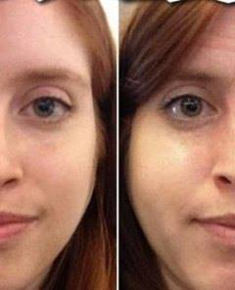
É preciso reverter a situação.
A problemática das drogas é de toda sociedade, e nos afetam, direta ou indiretamente, pois provoca desolamento, tristeza e até preconceitos contra a família, por parte dos menos esclarecidos, imbuídos do medo..

Slide 15
Porém a realidade está em todo lugar e até em lares de pais que amam, educam, dialogam, tem boa conduta e posição social. O problema está acontecendo sem que se saiba como, e de onde, quando se percebe, já se instalou.

Slide 16
Por isto a importância, de estar preparado, para a percepção de sintomas e mudanças de comportamento que estão afetando, a qualidade de vida, o discernimento, a alegria de viver. A droga enfraquece e transforma o ser humano numa pessoa sem vontade própria, depressiva, doente, até mesmo em algum caso, EM PSICOPATOLOGIAS, PELOS DANOS CAUSADOS AO CERÉBRO.

Slide 17
É preciso insistir nas sequelas que advém do consumo descontrolado, perceber sintomas, combater o tráfico e venda de entorpecentes.

Slide 18
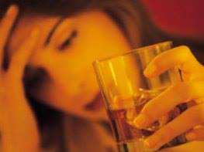
E vale lembrar que a cura só acontece quando o indivíduo aceita e busca ajuda. Que a dependência química é um problema que afeta a relação familiar, trabalho e a convivência em sociedade.

Slide 19
Devemos preparar nossas crianças com a educação sobre o maleficio das drogas, porque o experimentar por curiosidade pode ser fatal. Em muitos casos a droga torna o individuo agressivo e afeta o pensamento também, principalmente quando a pessoas já tem a natureza agressiva.

Slide 20
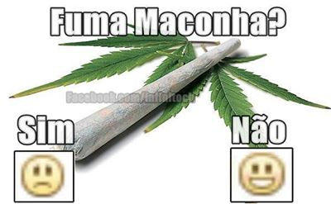
É necessário reconhecer o problema para combatê-lo. O enfretamento e o combate devem ser feitos pela sociedade e política pública, visando à saúde dos jovens que serão os homens de amanhã. PAZ PROFUNDA...
21/09/2010/DIÁRIO DE SUZANO SP.

Slide 21
Com a legalidade das drogas, a atenção deve ser voltada ainda mais, pois ela trás sim muita infelicidade no contexto de vida e dos próximos. Só um poder Divino para cuidar dos pais, para o enfrentamento que não é fácil, somente por mudanças de atitudes e hábitos, muita força de vontade por todos envolvidos para se livrar desta tormenta que torna infeliz uma série de envolvidos.

Slide 22
Drogas
Tormenta de quem usa
Tormenta da família
Vidas ceifadas
Saúde perdida
Dores e sofrimentos imensuráveis no contexto familiar e de outras relações interpessoais...

Slide 23
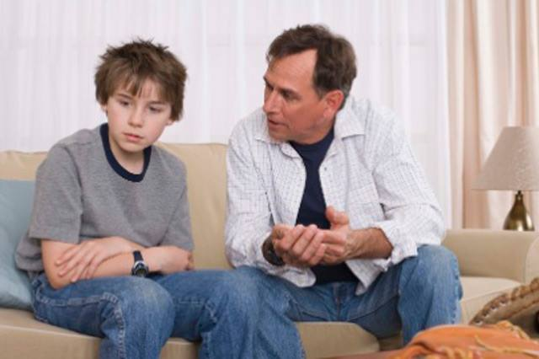
BUSCAR AJUDA É FUNDAMENTAL, TAMBÉM O APOIO
DOS PAIS NESTA LUTA...
É MUITO FÁCIL ENTRAR POR UM MOMENTO DE PRAZER, MAS SAIR É UMA LUTA INTENSA.
É NECESSÁRIO MUITA DETERMINAÇÃO E MUDANÇAS RADICAIS DE AMBIENTE.

Slide 24
Texto:
Norma Aparecida Silveira de Moraes
Formatação:
DATA 19/11/2013-SUZANO SP
Norma Aparecida Silveira de Moraes
IMAGENS.S.O.S DROGAS
Música:Faz um milagre em mim
Divulgação
WWW.SERGRASAN.COM
/NORMASILVEIRAMORAESSLIDES

